Slide 1
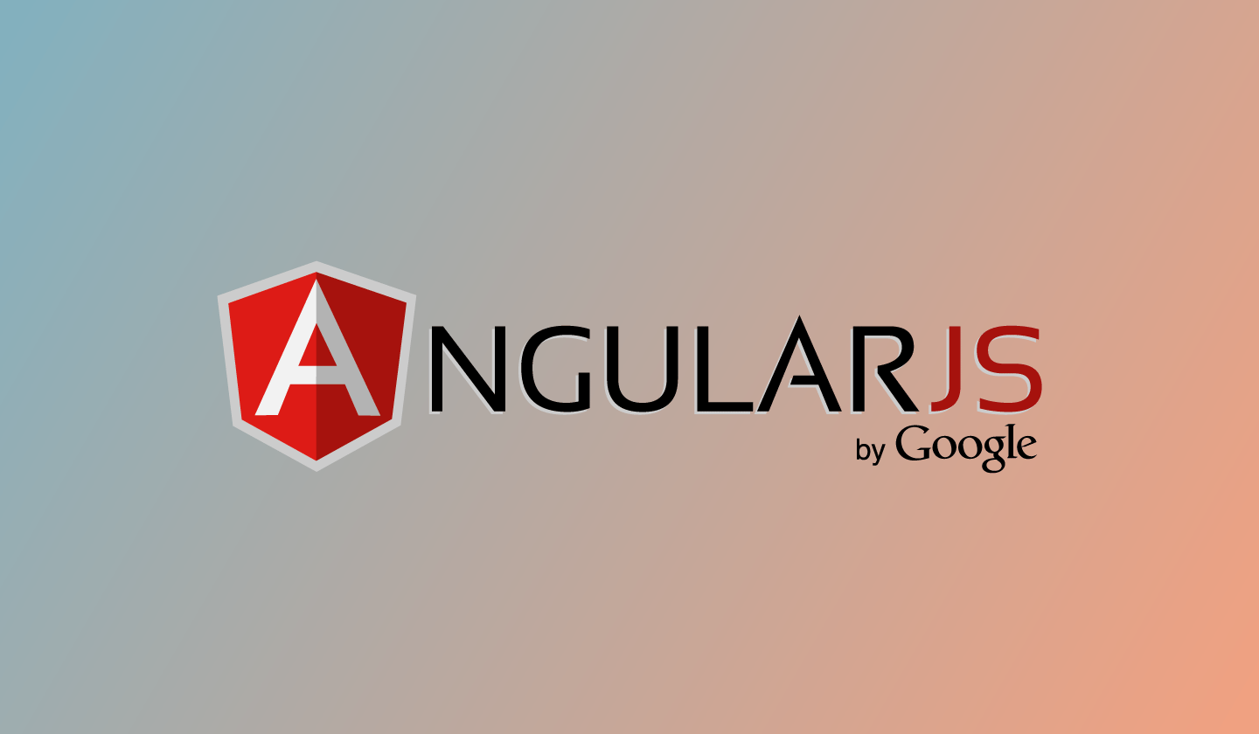

Facilitador: Lyndon Tavares

Slide 2

1ªAula
Preparando box na IDE Nitrous
Preparando repositório de projetos no Github
Dicas sobre LAMPS para desenvolvimento offline
Aprentação do AngularJs
Single Page Application (SPA)
Baixando o AngularJS
Primeiro exemplo: Hello World
Entendendo Angular Expression (AE)
Definição de Model
Criando o primeiro Controller
O objeto $scope
Framework Boostrap
Diretivas AngularJS para Boostrap
Templates de páginas Boostrap

Slide 3
2ªAula
Injeção de dependência no AngularJS
A diretiva ng-click
Databinding: sincronizando Model e View
Organizando seu sistema em módulos
Lidando com variáveis globais
Criando módulos com AngularJS
Definindo controllers para nosso módulo
Separando seus controllers
Associando o módulo principal à nossa view
Consideração sobre o escopo dos controllers
Roteamento de views parciais

Slide 4
3ª Aula
Trabalhando com views parciais
Roteamento através do módulo ngRoute
A diretiva ng-view
O objeto $routeProvider
Configurando rotas
Controller para views parciais
Iterando com a diretiva ng-repeat
Two-way data binding com a diretiva ng-model
Filtrando nossa lista com filter
As diretivas ng-show e ng-hide
Ajax com $http e consumindo REST com $resource

Slide 5
4ª Aula
O módulo ngResource
O objeto $http e requisições AJAX
Tratamento de erros

Slide 6
O que é? É um framework front-end JavaScript estilo MVW(Model-View-Whatever) mantido pelo Google, que tem como objetivo simplificar o desenvolvimento de aplicações WEB.
Porque usar? Resolver alta complexidade e dinamismo de suas páginas HTML, transfere parte da lógica da aplicação para o Cliente Javascript. Organização do código no front-end e facilita a modularização. Two-Way Data Binding e Dependency Injection.

Slide 7
Principais features do AngularJS
Bootstrap;
Two-way Data-Binding;
Templates;
Repeaters;
Filters;
Injeção de Dependência;
Templates;
Routes;
Eventos;
RESTful

Slide 8
SPA – Single Page Application
O AngularJS utiliza o conceito de aplicação de uma página só, onde uma vez que a página é carregada, todas as demais atualizações são realizadas através de requisições AJAX e renderizações parciais na página.
Utilizando AJAX para renderizações parciais diminui consideravelmente a quantidade de dados que precisam ser trafegadas entre o cliente e o servidor, aumentando a performance e a experiência do usuário ao utilizar o sistema.

Slide 9
Client-Side Templates
O AngularJS trabalha com um conceito de renderizar a página diretamente no lado do cliente, ou seja, diretamente no navegador do usuário.
Enquanto a maioria das aplicações web processam as informações e geram o HTML a ser enviado para o cliente diretamente no servidor, o AngularJS recebe os dados em formato “puro”, geralmente em JSON e processam os dados no navegador, renderizando a página em tempo real diretamente no cliente.
A grande vantagem desse formato de renderização é não sobrecarregar demais o processando dos servidores uma vez que eles somente precisarão enviar os dados sem processamento para o cliente, que ao recebê-los será responsável pelo processamento e renderização da página.
Esse formato de renderização no cliente juntamente com o conceito de SPA, explicado no item anterior, faz com que a performance do aplicativo seja superior e que uma quantidade de dados muito menor precise ser enviada entre o cliente e o servidor.

Slide 10
Data Binding
Data binding é o recurso utilizado pelo AngularJS para facilitar o desenvolvimento do sistema enquanto ele manipula e cuida de atualizar as informações na página.
Através da adição de alguns controles ( atributos ) diretamente no HTML da página, o AngularJS consegue identificar e mapear os atributos a serem atualizados.
Uma vez o mapeamento feito, o AngularJS cuidará de todo o restante automaticamente, não será necessária a criação de código extra para nada, somente a inclusão de atributos, o que mantém o HTML simples e limpo, de fácil manutenção e visualização tanto por parte do desenvolvedor quanto pelo designer, que não encontrará dificuldades para a criação da interface.

Slide 11
Injeção de Dependência
Injeção de Dependência é um conceito amplamente utilizado pela maioria das linguagens e frameworks do mercado, com o AngularJS não seria diferente, também faz uso exaustivo deste recurso.
A Injeção de Dependência consiste basicamente em fornecer recursos extras necessários na aplicação de forma transparente ao usuário, de modo que o desenvolvedor só solicitará um recurso, o qual será injetado pelo framework e ficará disponível para uso.

Slide 12
Diretivas
Diretiva é um recurso que permite criar seu próprio template HTML. Através de diretivas é possível criar conteúdos específicos que vem aplicado a um componente HTML em forma de atributo. Irá gerar uma visualização personalizada.

Slide 13
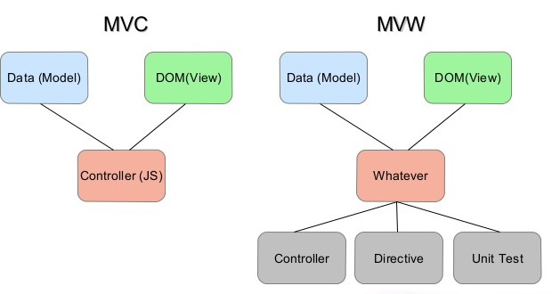
MVW – Model View Whatever

Slide 14
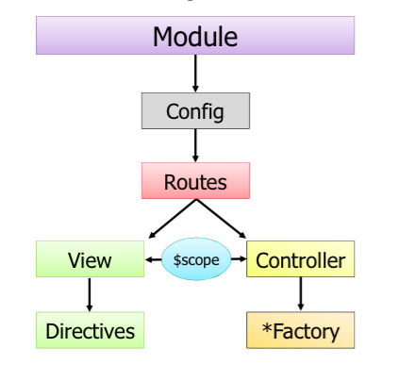

Slide 15
Principais Diretivas
ng-app : usada para fazer o boostrap da aplicação, sem essa diretiva sua app não funciona!
ng-controller : podemos definir um controller para um determinado trecho de código dentro do Html, podemos ter mais de um controller por view.
ng-bind : associa trechos da tela ao valor de uma expressao ao uma variável que está definida dentro de um controller. Geralmente essa diretiva é usada da forma {{ expressao }}
ng-model : "Amarra" um input a uma propriedade do controller.
ng-repeat : itera sobre um array, é o famoso for each.
ng-show : deixa visível um elemento html de acordo com uma expressão booleana.
ng-hide : esconde o elemento de acordo com uma expressão booleana.
ng-click : comportamento que um click do elemento html terá.

Slide 16
Outras diretivas importantes
ng-Blur – Executa ao sair de um campo;
ng-Cut – Executa ao utilizar o comando Ctrl-X;
ng-DblClick – Executado ao clicar duas vezes;
ng-Focus – Executado ao focar um campo;
ng-KeyDown – Executado ao pressionar uma tecla;
ng-KeyUp – Executado ao soltar uma tecla;
ng-Mousedown – Executado ao pressionar o botão do mouse;
ng-Mouseenter – Executado ao passar o botão do mouse;

Slide 17
Outras diretivas importantes
ng-Mouseleave – Executado ao sair com o cursor do mouse de cima do elemento;
ng-Mousemove – Executado ao mover com o mouse;
ng-Mouseover – Executado ao passar o mouse por cima de um elemento;
ng-Mouseup – Executado ao soltar o botão do mouse;
ng-Paste – Executado ao utilizar o comando Ctrl+V;
ng-Change – Utilizado para executar uma função ao ocorrer uma alteração em um campo;
ng-Include – Utilizado para incluir um conteúdo de um outro elemento HTML;
ng-Style – Parecido com o ng-Class, é utilizado na propriedade style.

Slide 18
<!DOCTYPE html>
<html ng-app>
<script src="https://ajax.googleapis.com/ajax/libs/angularjs/1.4.0-rc.2/angular.min.js"></script>
<body>
<div >
<p>Nome : <input type="text" ng-model="nome"></p>
<h1>Olá {{nome}}</h1>
<h1 ng-bind=“nome”></h1>
</div>
</body>
</html>

Slide 19
ngApp
<html ng-app="listaCarros">
<head>
<title></title>
<script src="angular.min.js"></script>
<script>
var app = angular.module("listaCarros",[]);
</script>
</head>
</html>

Slide 20
ngController
<html ng-app="listaCarros">
<head>
<title></title>
<script src="angular.min.js"></script>
<script>
var app = angular.module("listaCarros",[]);
app.controller("listaCarrosCtrl",function($scope){
});
</script>
</head>
<body ng-controller="listaCarrosCtrl">
</body>

Slide 21
ngController
<html ng-app="listaCarros">
<head>
<title></title>
<script src="angular.min.js"></script>
<script>
var app = angular.module("listaCarros",[]);
app.controller("listaCarrosCtrl",function($scope){
});
</script>
</head>
<body ng-controller="listaCarrosCtrl">
</body>

Slide 22
<div ng-controller="EmpresaController">
<div>
<form>
<label>Nome</label><input ng-model='nome'/>
<label>Idade</label><input ng-model='idade'/>
<button ng-click="adicionarEmpregado()">Incluir</button>
</form>
</div>
<div>
<table>
<tr>
<th>Nome</th>
<th>Idade</th>
</tr>
<tr ng-repeat="empregado in empregados | filter:criteria |orderBy:[nome]">
<td>{{empregado.nome}}</td>
<td>{{empregado.idade}}</td>
</tr>
</table>
</div>
<label> Pesquisar Por:
<input ng-model="criteria"/>
</div>

Slide 23
function EmpresaController($scope){
$scope.novoEmpregado = new Empregado({});
$scope.empregados = obterListaDeEmpregados();
$scope.adicionarEmpregado = function(){
$scope.empregados.push($scope.novoEmpregado);
$scope.novoEmpregado = new Empregado({});
};
}
function obterListaDeEmpregados(){
var lista = [
new Empregado({nome: 'Zoraide', idade: 31}),
new Empregado({nome: 'Joao', idade: 20}),
new Empregado({nome: 'Maria', idade: 25}),
new Empregado({nome: 'Mario', idade: 30}),
new Empregado({nome: 'Flavia', idade: 22}),
new Empregado({nome: 'Percival', idade: 50}),
new Empregado({nome: 'Euclides', idade: 44}),
new Empregado({nome: 'Aristoteles', idade: 27})
];
return lista;
}
function Empregado(args){
this.nome = args.nome || undefined;
this.idade = args.idade || undefined;
}

